Slide 1
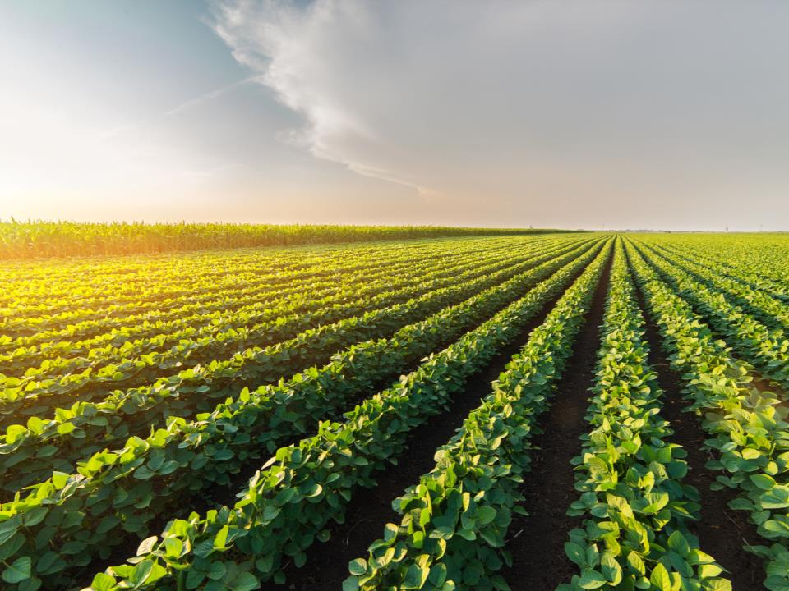
RATARSTVO

Slide 2
RATARSKA PROIZVODNJA
RATARSTVO (poljodjelstvo ili zemljoradnja) je grana poljoprivrede koja obuhvaća iskorištavanje tla radi uzgoja biljaka
ratarstvo je temelj cjelokupne poljoprivredne proizvodnje i temeljna poljoprivredna grana
vrste usjeve koje se uzgajaju:
žitarice
industrijsko bilje
povrće
krmno bilje
žitarice zauzimaju najviše oraničnih površina
najznačajniji ratarski proizvodi su kukuruz, riža i pšenica
šećerna trska – usjev sa svjetski najvećom proizvodnjom
glavni povrtlarski proizvodi: krumpir, krastavac, batata i rajčica

Slide 3
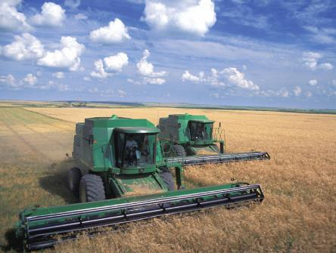
PŠENICA I DRUGE ŽITARICE
uzgaja se u svim dijelovima svijeta
glavni proizvođači: Kina i Indija
pšenica je polj. kultura razvijenih zemalja (SAD, Francuska, Australija, Kanada i Njemačka) jer zahtjeva puno mehanizacije i velike posjede – izvozno orijentirana proizvodnja (kapitalom intenzivna)
prinosi po površini: Indija 2,6 t/ha; Nizozemska 9 t/ha
pšenica se koristi izravno u prehrani ili u industriji pića, a manjim dijelom kao stočna hrana

Slide 4
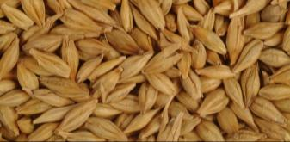
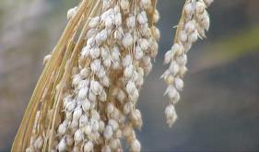
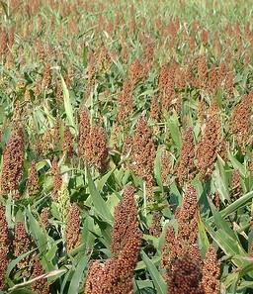
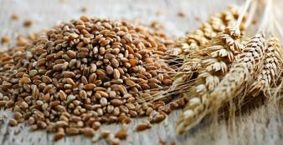
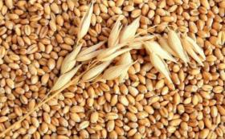
PŠENICA I DRUGE ŽITARICE
ječam – druga po važnosti žitarica – otporan na hladnoću – sadi se u krajevima od 40°do 80° geo. širine i do 4600 m nadmorske visine
koristi se kao stočna hrana te u industriji žestokih pića i pivarstvu
proso i sirak – najviše u Kini i Africi – uglavnom za prehranu lokalnog stanovništva
zob – stočna hrana
raž – važna krušna žitarica u europskim državama
JEČAM
PROSO
RAŽ
ZOB
SIRAK

Slide 5
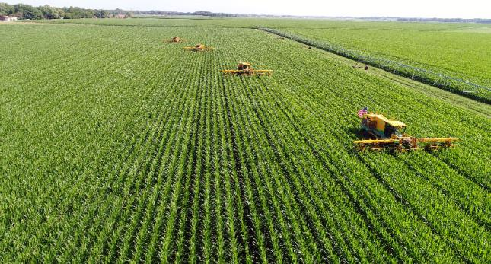
KUKURUZ
pradomovina – Meksiko
osjetljiv na temperature pa u umjerenim širinama raste samo u toplijem dijelu godine
važnija žitarica i u Africi – često propada radi suše
najveći proizvođači – SAD (39% svjetske proizvodnje), Kina, Brazil i Argentina; u Europi Ukrajina, Francuska i Rumunjska
kukuruz se najviše koristi kao stočna hrana a sve manje za prehranu stanovništva
prerada kukuruza u gorivo – etanol – SAD i Brazil

Slide 6
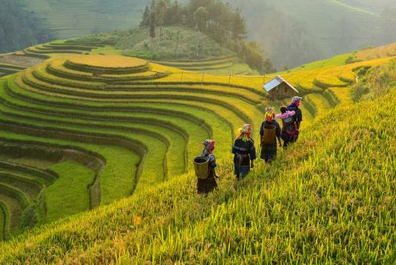
RIŽA
divlja riža rasla je u Africi i Australiji, ali je prvi put kultivirana u Kini
zahtjeva toplije i vlažnije uvjete od pšenice i kukuruza
najčešće se uzgaja u vodom potopljenim poljima (terasama)
zahtjeva puno ljudskog rada – radom intenzivna
najviše se uzgaja u južnoj, jugoistočnoj i istočnoj Aziji – najveći proizvođači: Kina, Indija i Indonezija; Brazil je jedina neazijska zemlja koja se nalazi na prvih 10 u proizvodnji riže
na pojedinim područjima u Aziji riža se sadi na više od 50% obradivih površina
2 do 3 žetve riže godišnje u toplijim dijelovima Azije
samo 5% proizvodnje riže dolazi na međunarodno tržište a i tada su najveći kupci azijske zemlje

Slide 7
OSTALI RATARSKI PROIZVODI
industrijsko bilje – koristi se uglavnom kao sirovina u prerađivačkoj industriji
šećerna trska, šećerna repa, soja, pamuk, suncokret, lan, konoplja…
šećerna trska – podrijetlom iz tropskih krajeva JI Azije
zahtjeva puno vode i sunca
Antilsko otočje – toliko se raširila da je potpuno uništila lokalnu vegetaciju
Brazil – najveći proizvođač; slijedi Indija sa upola manje proizvodnje
koristi se za 70% svjetske proizvodnje šećera, sokova i ruma
biogorivo (etanol) – pogotovo u Brazilu
daje 10 t/ha uroda
šećerna repa – glavni proizvođači Rusija, Francuska i SAD
30% svjetske proizvodnje šećera
koristi se u proizvodnji žestokih alkoholnih pića i biogoriva
daje 7 t/ha uroda

Slide 8
OSTALI RATARSKI PROIZVODI
soja – podrijetlom iz istočne Azije – najveći proizvođači SAD, Brazil i Argentina
u SAD-u se koristi kao stočna hrana, u azijskim zemljama važna u prehrani ljudi
pamuk – biljka tropskih područja Amerike, Indije i Afrike
danas prevladava američka sorta pamuka
najovisniji od svih biljaka o pesticidima
proizvodnja povrća – najzahtjevniji dio ratarstva radi velikog utroška rada i kapitala
najznačajniji povrtlarski proizvodi: krumpir, kasava, batata i rajčica
krmno bilje – djetelina, lucerna, stočna repa i dr.
proizvode se na oranicama kao stočna hrana
voćarstvo – najznačajniji uzgoj agruma, banana i jabuka
Italija i Francuska – najznačajniji proizvođači vina

